Slide 1
Правопис числівників. Зв’язок числівника з іменником.

Slide 2
Числівник – самостійна частина мови, яка означає число, кількість або порядок предметів при лічбі.
Числівник відповідає на питання скільки? котрий? котра? котре? котрі?
Наприклад: вісім, одинадцять, дванадцятий, сорок третя
За значенням і граматичними ознаками числівники поділяються на
к і л ь к і с н і та п о р я д к о в і.
Кількісні числівники означають число або кількість і відповідають на питання скільки? (три, тридцять чотири)
Порядкові числівники означають порядок предметів при лічбі і відповідають на питання котрий? котра? котре? котрі? (третій, тридцять четверте).
Числівники бувають різними членами речення.
Двоє третього не чекають.
Світ широкий, а мати одна!
Вісім синів вдова мала, а дев’яту дочку.

Slide 3
Кількісні числівники змінюються за відмінками.
Кількісні числівники поділяються на розряди:
цілі числа (означають кількість предметів у цілих одиницях): сорок;
дробові (означають кількість частин, виділених у складі цілого): дві цілі і чотири сьомих;
збірні (означають кількість предметів, яку сприймаємо як єдине неподільне ціле): троє

Slide 4
Збірні числівники утворюються тільки від числівників
два – двадцять та тридцять.
До збірних належать числівники обоє, обидва, обидві. Від деяких збірних числівників утворюються числівники з пестливим значенням: двійко
Збірні числівники вживаються з іменниками, які:
* є назвами істот чоловічого роду (четверо юнаків, троє коней);
* належать до четвертої відміни (шестеро кошенят);
* є назвами неістот середнього роду (двоє імен);
* уживаються тільки у формі множини (двоє ножиць).
З іменниками жіночого роду та іменниками чоловічого роду – назвами неістот збірні числівники не вживаються.

Slide 5
За будовою числівники поділяють на
п р о с т і, с к л а д н і,
с к л а д е н і
* прості мають один корінь: два, десятеро;
* складні утворені поєднанням двох коренів: шістдесят, дванадцять;
* складені утворені з двох і більше простих і складних числівників: сорок три, дві сьомих.
Зверніть увагу!
Складні числівники пишемо разом: сімдесят.
Складені числівники пишемо окремо: двадцять чотири, три цілі і вісім десятих
Іменники при дробових числівниках завжди вживаються у Р. в. однини: три четверті кілограма
М’який знак пишемо після літери т лише в кінці числівників п’ять – дев’ятнадцять, а також двадцять і тридцять. У середині складних числівників (п’ятнадцять, п’ятдесят, п’ятсот) м’який знак не пишемо.

Slide 6
Кількісні числівники змінюються за
в і д м і н к а м и.
Числівник о д и н стоїть у формі того самого роду, числа й відмінка, що й іменник, із яким він пов’язаний за змістом: один школяр, одного школяра.
З числівниками д в а, т р и, ч о т и р и в називному відмінку іменники вживаються у називному відмінку множини: чотири сини.
Збірні числівники двоє, троє, четверо і подібні у непрямих відмінках мають форми кількісних числівників два, три, чотири.
Збірні числівники обидва, обидві, обоє відмінюються, як числівник два.

Slide 7
У складних числівниках на позначення десятків від
50 до 80 відмінюється тільки друга частина.
У складених числівниках на позначення сотень від
200 до 900 відмінюються обидві частини.
Н. шістдесят сімсот
Р. шістдесятьох (шістдесяти) семисот
Д. шістдесятьом (шістдесяти) семистам
З. шістдесят (шістдесятьох) сімсот
О. шістдесятьма (шістдесятьома) сьомастами
(сімомастами)
М. на шістдесятьох (шістдесяти) на семистах

Slide 8
Числівники сорок, дев’яносто, сто в усіх відмінках, крім називного і знахідного, мають закінчення –а.
Числівники нуль, мільйон, мільярд відмінюються як іменники чоловічого роду, другої відміни, м’якої та твердої груп, а числівник тисяча – як іменник жіночого роду, першої відміни мішаної групи.
Зверніть увагу! Слова половина, третина, чверть – іменники.
У складених кількісних числівниках кожне слово відмінюється і пишеться окремо.
У дробових числівниках чисельник відмінюється як відповідний кількісний числівник, а знаменник – як порядковий: двох третіх.
Дробові числівники півтора (півтори), півтораста – синоніми до числівників одна ціла й одна друга, сто п’ятдесят. Іменники при цих числівниках уживаються в Р. в. однини: півтора будинку, а числівники півтора, півтори, півтораста не відмінюються.

Slide 9
Порядкові числівники змінюються за родами, числами й відмінками, як прикметники твердої групи (крім числівника третій, який відмінюється, як прикметник м’якої групи).
У складених порядкових числівниках відмінюється тільки останнє слово: двадцять п’ятого.
Порядкові числівники, як і прикметники, узгоджуються у роді, числі і відмінку з іменником, від якого вони залежать.
Зверніть увагу! У датах назви місяців уживаються тільки
у Р. в. однини: День Матері цього року відзначається чотирнадцятого травня
Порядкові числівники на –сотий, -тисячний, -мільйонний,
-мільярдний пишемо одним словом: двохсотий.
Такі порядкові числівники не можна плутати з однозвучними складними прикметниками: п’ятиповерховий.

Slide 10
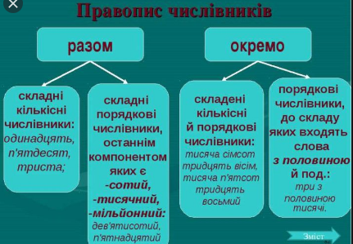

Slide 11
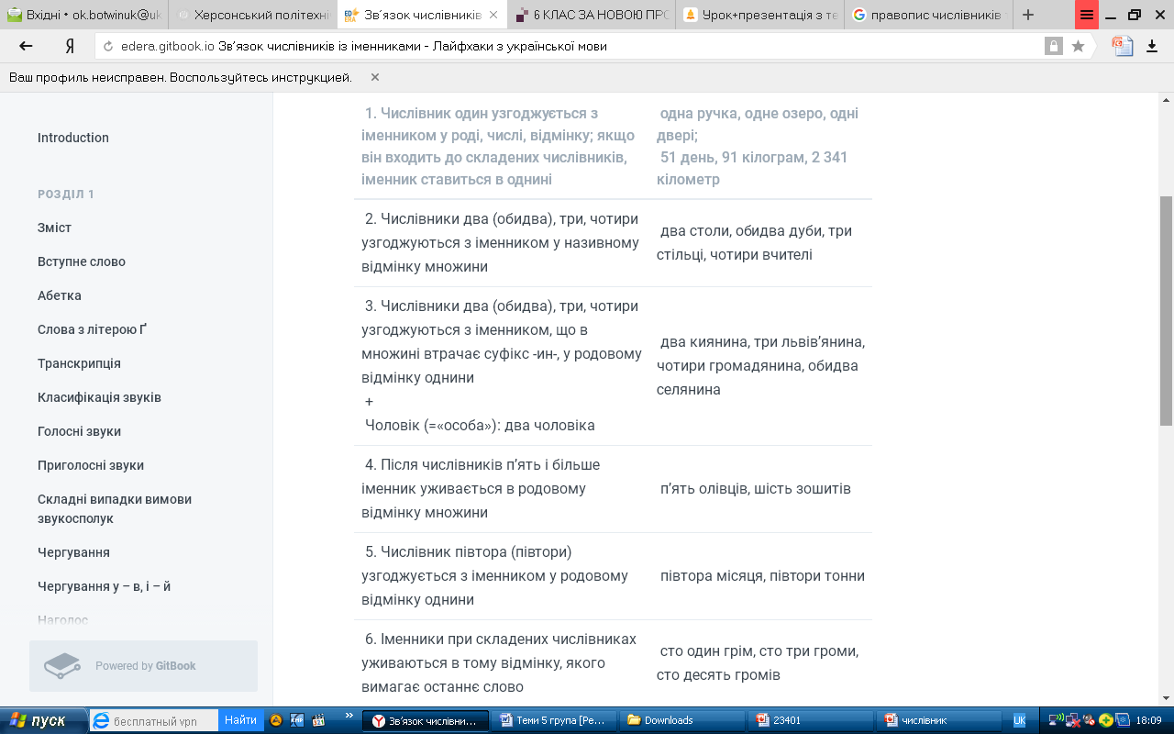

Slide 12
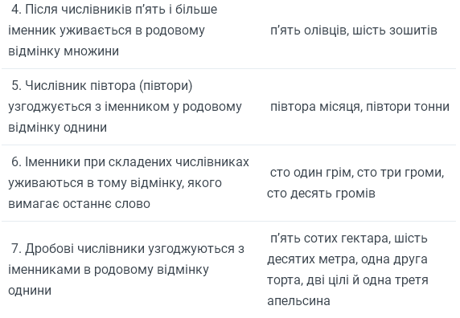

Slide 13
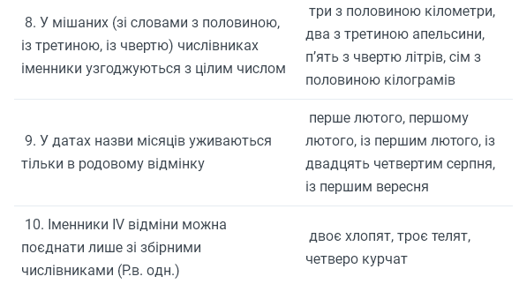

Slide 14
Творення і правопис ступенів порівняння прикметників і прислівників.

Slide 15
4.Поставте подані в дужках іменники в потрібній формі й записуючи цифри словами.
1. Територія України простяглася із заходу на схід на 1316 (кілометр), з півночі на південь - на 893 (кілометр). 2. Поле розкинулось на 763 (гектар). 3. Спалах блискавки триває 0,0001 (секунда).

Slide 16
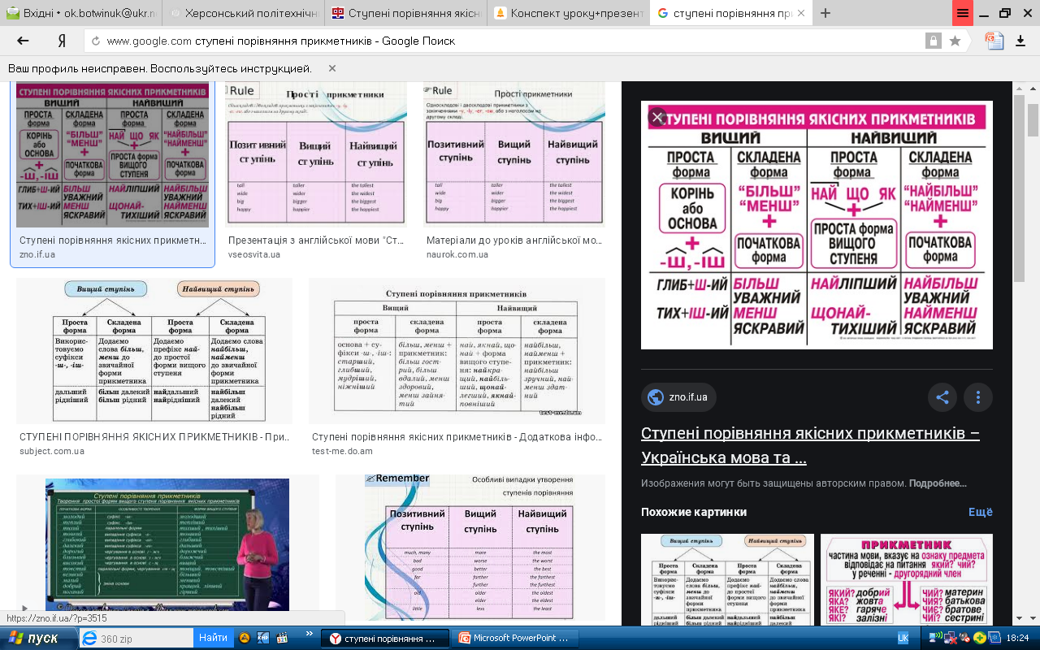

Slide 17
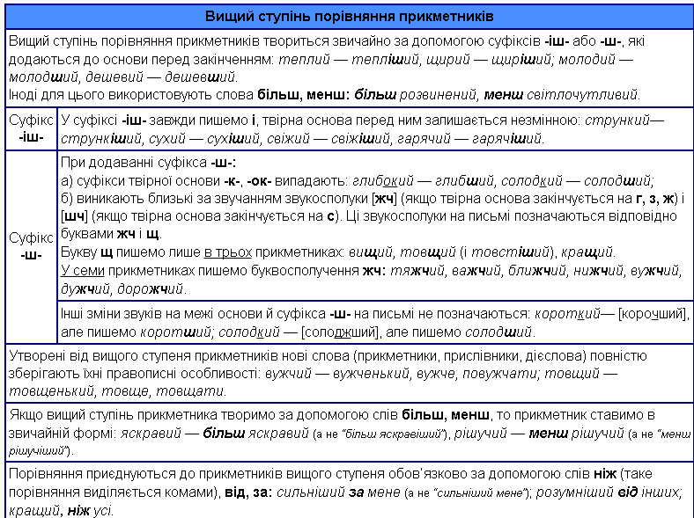

Slide 18
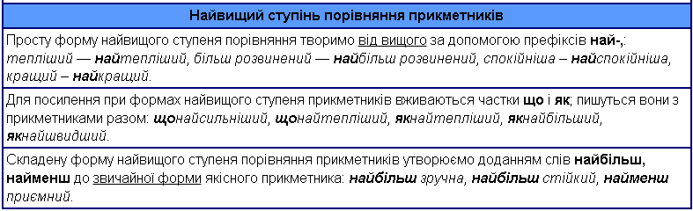

Slide 19
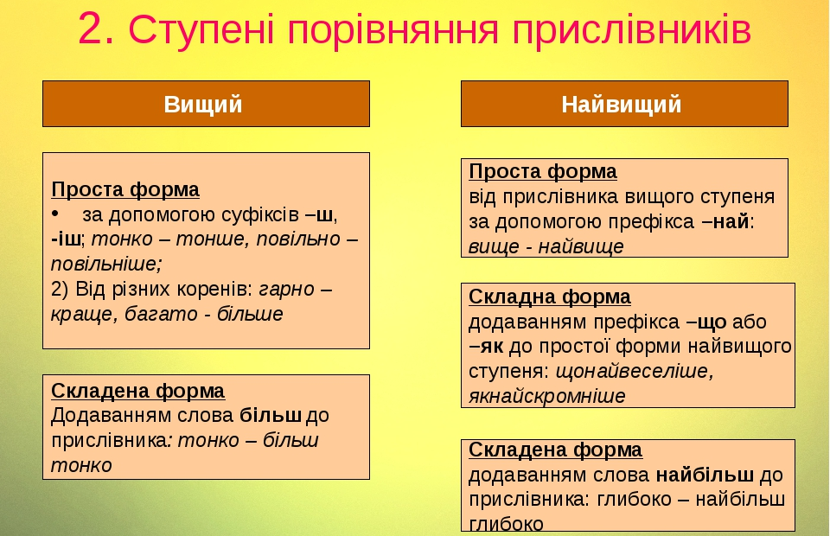

Slide 20
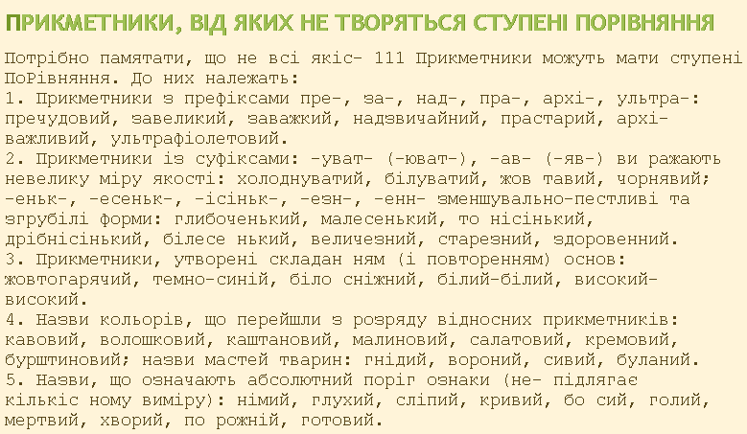

Slide 21
ДОМАШНЄ ЗАВДАННЯ
1.Розкрийте дужки, ставлячи іменник у потрібній формі. Обґрунтуйте вибір форми.
Два (комп’ютер), три (місяць), чотири (урок), півтора (зошит), півтори (зміна), два (кролик), шість (кролик), три (апельсин), дві п’яті (метр), два з половиною (кілограм), сорок з половиною (процент), п’ять десятих (відсоток), півтора (місяць), півтора (рік), двадцять чотири (трактор), чотири (планшет), три (сантиметр), два (коктейль), чотири (учень).

Slide 22
2.Поставте подані в дужках іменники в потрібній формі й записуючи цифри словами.
1. Територія України простяглася із заходу на схід на 1316 (кілометр), з півночі на південь - на 893 (кілометр). 2. Поле розкинулось на 763 (гектар). 3. Спалах блискавки триває 0,0001 (секунда).
3. Редагування. “Знаю, як ...”. Виправте помилки
Мої батьки самі найкращі.
Усім відомо, що материнська любов – сама безкорисливіша.
Найбільш найдорожча для мене моя сім’я.
Мама – моя сама вірна порадниця.
Найбільш улюбленіше заняття у нас з татом – розгадування кросвордів.
Найсолодкий сон – під бабусину казку.

